Slide 1
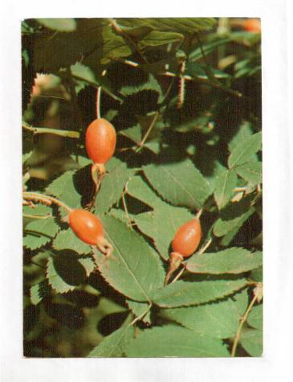
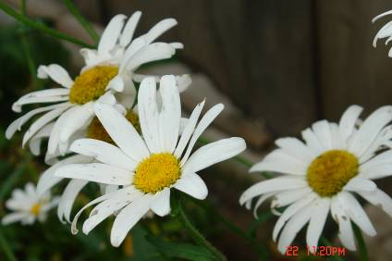
ЧУДО-РАСТЕНИЯ

Slide 2
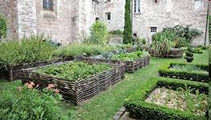
Аптекарские огороды
Появились для выращивания лекарственных растений.
Аптекарский огород в Санкт-Петербурге заложен по указу Петра I

Slide 3
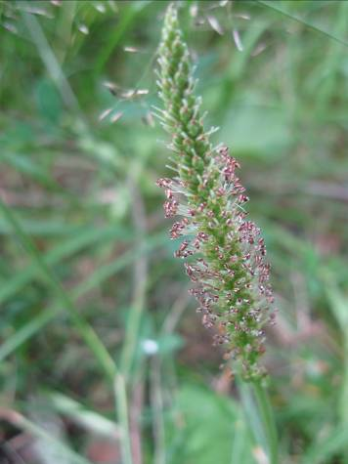
Подорожник большой
Растет вдоль дорог
Используют листья

Slide 4
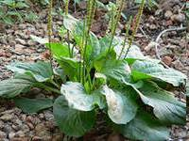
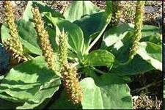
Подорожник большой
На ранку - чистый лист подорожника
Настой из листьев - при сильном кашле.
Сок подорожника лечит желудок

Slide 5
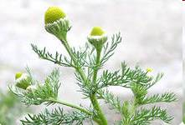
Ромашка аптечная
Растет вдоль дорог, на огороде, в поле
Собирают соцветия

Slide 6
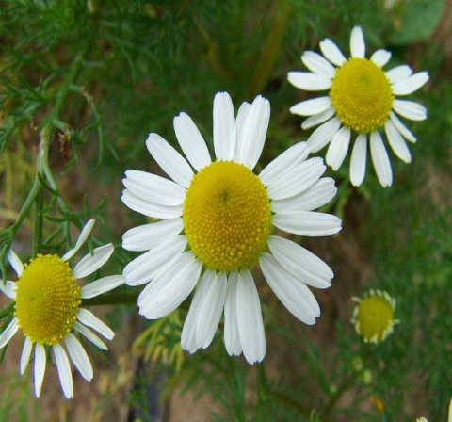
Ромашка аптечная
Настой - желудок
Чай - крепкий сон
Отвар из цветков ромашки - моют голову

Slide 7
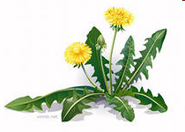
Одуванчик
Растет на огороде, в поле, лесу
Используют:
траву
листья
сок
корни растения

Slide 8
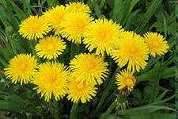
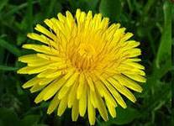
Одуванчик
Отвар - при кашле и болях в горле
Порошок из корней - для улучшения аппетита
Весной из листьев делают салат
Из цветков одуванчиков варят варенье, мед.

Slide 9

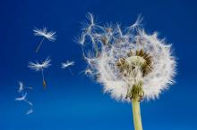
Физминутка
Белый одуванчик
на солнышке блестит
И легкою пушинкой
по воздуху летит.

Slide 10
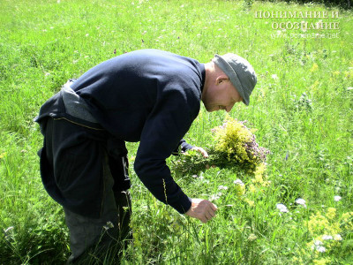
Памятка по сбору лекарственных растений
Собирают в солнечную сухую солнечную погоду
Сушат в хорошо проветриваемом помещении
Можно самим выращивать на огороде
Нельзя собирать около дорог и заводов!
Нельзя рвать, нюхать брать в рот!

Slide 11
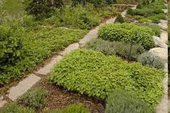
Лекарственные растения можно самим выращивать на огороде

